Slide 1



Vantaggi degli approvvigionamenti sostenibili e informazioni sulla loro implementazione
Finanziato dall'Unione europea. Le opinioni espresse appartengono, tuttavia, al solo o ai soli autori e non riflettono necessariamente le opinioni dell'Unione europea o dell’Agenzia esecutiva europea per l’istruzione e la cultura (EACEA). Né l'Unione europea né l'EACEA possono esserne ritenute responsabili.

Slide 2
Una selezione di vantaggi

Slide 3
Principali vantaggi
Vantaggi ecologici
Vantaggi in termini sanitari
Vantaggi
sociali
Vantaggi economici

Slide 4
Esempio: vantaggi ecologici
Quelle: Deutsches Umweltbundesamt 2022 „Aktualisierte Ökobilanz von Grafik- und Hygienepapier“, S. 46

Slide 5


Esempi: benefici in termini sanitari
  Valori limite per sostanze nocive
Gli arredi di provenienza sostenibile emettono solo piccole quantità di sostanze VOC che possono causare irritazioni o danni a lungo termine alla salute (vedi simboli di pericolosità a sinistra).
Compresi cancro, modificazione genetica, sensibilizzazione respiratoria
Comprese irritazioni, allergie, tossicità in caso di inalazione o ingestione

Slide 6
Esempi: vantaggi sociali
  Condizioni di lavoro conformi ai principi fondamentali dell’OIL (libertà di associazione, divieto di lavoro minorile e lavoro forzato ecc.)
  Commercio equo e solidale: oltre a salari equi
  Occupazione di persone svantaggiate sul mercato del lavoro (anziani, persone con disabilità, giovani/apprendisti ecc.)

Slide 7
Esempi: vantaggi economici
  Aumento della creazione di valore a livello locale o regionale
  Riduzione dei costi di approvvigionamento grazie all’acquisto di prodotti di lunga durata
  Riduzione dei costi di esercizio grazie all’acquisto di beni efficienti dal punto di vista energetico

Slide 8
Implementazione di approvvigionamenti sostenibili

Slide 9
Implementazione di approvvigionamenti sostenibili
1. Quattro possibilità di approvvigionamento
2. Marchi di qualità come supporto
3. Creazione di un catalogo delle forniture
4. Approvvigionamento locale e regionale
5. Gestione dei rischi

Slide 10
Quattro possibilità di approvvigionamento

Slide 11

Quattro possibilità di approvvigionamento
Acquisti al di sotto della soglia per gli appalti pubblici: procedure semplificate
Indizione di gare d’appalto
Approvvigionamenti tramite un ufficio acquisti centralizzato
Acquisti congiunti con altri comuni

Slide 12

1. Acquisti al di sotto della soglia per gli appalti pubblici: procedure semplificate
Se il valore di un acquisto è inferiore alla soglia per gli appalti pubblici, è possibile procedere ad un acquisto diretto o ad una procedura semplificata.
In caso di acquisto diretto e di procedure semplificate, ci sono numerose possibilità di acquistare prodotti o servizi sostenibili.

Slide 13

2. Indizione di una gara d’appalto
Possibilità di includere criteri di sostenibilità nell’appalto:
Specifiche tecniche
Criteri di aggiudicazione
Condizioni contrattuali
Criteri di idoneità

Slide 14
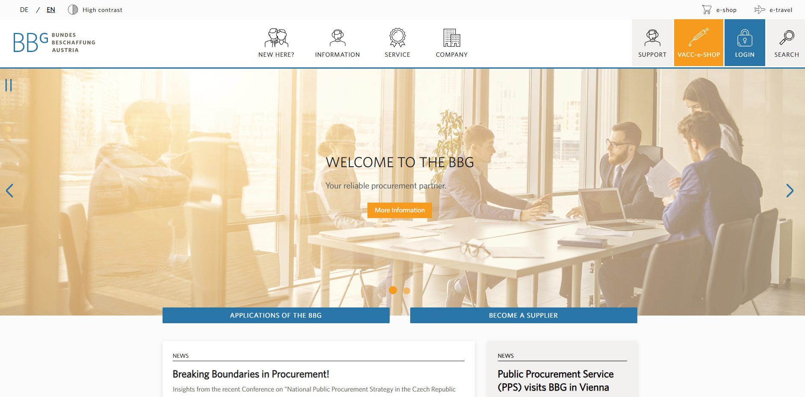
3. Approvvigionamenti tramite un ufficio acquisti centralizzato
Gli uffici di acquisto centralizzati generalmente offrono prodotti e servizi nell’ambito di accordi quadro
Verificate se vengono offerte soluzioni sostenibili
Talvolta le offerte sostenibili sono segnalate

Slide 15
4. Acquisti congiunti con altri comuni
Vantaggi degli acquisti congiunti:
I criteri di sostenibilità possono essere applicati più facilmente, in quanto i fornitori sono più disposti a soddisfare i requisiti (ad esempio la percentuale di materiale riciclato) se gli appalti sono economicamente appetibili
I prezzi sono migliori se i prodotti o i servizi sono acquistati in quantità consistenti
È possibile aumentare l’efficienza dei processi di acquisto e ridurre i costi amministrativi

Slide 16
Marchi di qualità come supporto

Slide 17






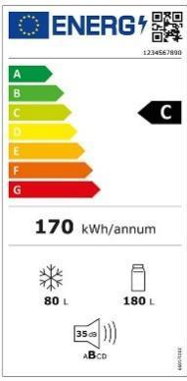




Marchi di qualità come supporto
Marchi di qualità nell’ambito di iniziative di certificazione di vasta portata
Marchi di qualità prescritti dalle normative
Marchi di qualità nell’ambito di iniziative di certificazione con una gamma di prodotti più ristretta

Slide 18
Creazione di un catalogo delle forniture

Slide 19

Creazione di un catalogo delle forniture
Fase 1: Creazione della struttura del catalogo delle forniture
Fase 2: Identificazione e valutazione dei fornitori
Fase 3: Utilizzo del catalogo delle forniture
Fase 4: Revisione e aggiornamento periodici

Slide 20
Contenuti del catalogo delle forniture
Elenco dei prodotti e servizi acquistati regolarmente
Criteri di sostenibilità per i prodotti e servizi
Informazioni su come i prodotti e servizi vengono acquistati dal comune
Indicazioni sui fornitori di prodotti e servizi sostenibili

Slide 21

Identificazione e valutazione dei fornitori
Sondaggio tra i potenziali fornitori sulla possibilità di fornire prodotti sostenibili
Richiesta di documentazione comprovante il rispetto dei criteri di sostenibilità
Verifica di tale documentazione da parte del Comune
Confronto dei prezzi e inserimento nel catalogo delle forniture

Slide 22
Revisione e aggiornamento periodici
Un negozio online consente ai responsabili degli acquisti del comune di ordinare prodotti e servizi preselezionati direttamente da diversi fornitori, ad esempio prodotti per la pulizia da un fornitore locale o veicoli per il servizio antincendio tramite l’ufficio acquisti centralizzato.
Poiché i mercati sono in continua evoluzione, il catalogo deve essere aggiornato regolarmente. Un modo per mantenere aggiornato il catalogo consiste nel trasformarlo in un negozio online.

Slide 23
Approvvigionamento locale e regionale

Slide 24
Approvvigionamento locale e regionale
Attraverso l’attuazione di queste strategie, i comuni possono promuovere l’economia locale e regionale, garantendo al contempo che gli acquisti siano conformi alla normativa.
Valutazione delle emissioni derivanti dal trasporto
Suddivisione degli ordinativi più consistenti in lotti più piccoli
Definizione di tempi di consegna o di intervento brevi
Definizione di criteri di qualità che più facilmente possono essere soddisfatti dai fornitori locali/regionali

Slide 25
Gestione dei rischi e superamento degli ostacoli

Slide 26
Gestione dei rischi connessi agli approvvigionamenti sostenibili
Nell’approvvigionamento sostenibile è importante tenere conto dei potenziali rischi.
Possibili rischi:
Il prodotto non soddisfa le aspettative
Le soluzioni sostenibili sono più costose da acquistare
Disponibilità limitata di prodotti e servizi sostenibili

Slide 27



Rischio: il prodotto non soddisfa le aspettative
Esempi:
Gli indumenti si deteriorano più rapidamente
Il caffè non ha un buon sapore
L’autonomia delle auto elettriche è molto limitata

Slide 28
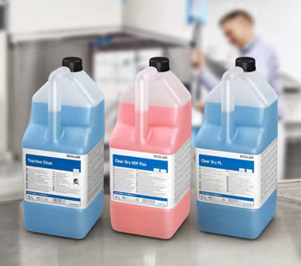
Rischio: il prodotto non soddisfa le aspettative
Possibili soluzioni:
Raccogliere quante più informazioni possibili sul prodotto prima dell’acquisto (recensioni, ecc.)
Testare il prodotto in condizioni reali (con le persone che lo utilizzeranno in seguito, ad esempio il personale addetto alle pulizie nel caso di detergenti)
Iniziare con l’ordinazione di piccole quantità
Notes:
Quelle Bild: Ecolab https://de-at.ecolab.com/offerings/liquid-dishmachine-products/professional-dishwasher-liquid-rinse-aids

Slide 29
Budget del comune limitato
Possibili soluzioni:
Garantire la trasparenza dei prezzi e dei costi
Prendere in considerazione la possibilità di ridurre le quantità acquistate
Ottenere prezzi migliori grazie a procedure di approvvigionamento centralizzate
Ottenere prezzi migliori ricorrendo all’approvvigionamento congiunto

Slide 30
Disponibilità limitata di prodotti e servizi sostenibili
Possibili soluzioni:
Collaborazione con altri comuni
Collaborazione con i fornitori
Attuazione graduale

Slide 31
Grazie mille!
Finanziato dall'Unione europea. Le opinioni espresse appartengono, tuttavia, al solo o ai soli autori e non riflettono necessariamente le opinioni dell'Unione europea o dell’Agenzia esecutiva europea per l’istruzione e la cultura (EACEA). Né l'Unione europea né l'EACEA possono esserne ritenute responsabili.

